Slide 1
Seminário
Engenharia de Software – Projeto de Sistemas Web
Palestrantes: xxxx

Slide 2



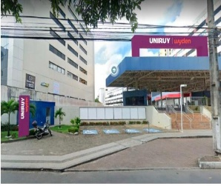
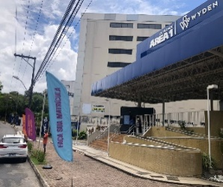
AGENDA
Contexto do Problema
Objetivo Geral e Específicos / Justificativa
Especificação de Requisitos
Diagramas do Sistema: Contexto / DFD de Nível Zero / DFD por Evento / UML
Requisitos Funcionais e Não Funcionais / Regras de Negócio
Arquitetura do Sistema
Modelo Conceitual (MER)
Design do Domínio (DER)
Modelo Comportamental
Dicionário de Dados
Tecnologias Utilizadas
Telas de Cadastros, Diálogos e Layout de Relatórios
Política de Qualidade
Política de Implantação: Implantação/Treinamento/Homologação
Perguntas da Plateia
Circuitos

Slide 3
Conteúdo

Slide 4
Obrigado!!!

